Slide 1


Hospital Civil de Guadalajara
_{Jalisco}•
GOBIERNO DEL ESTADO
Hospital Civil de Guadalajara
Informe de Actividades 2022
Nuevo Hospital Civil de Guadalajara
“Dr. Juan I. Menchaca”

Slide 2
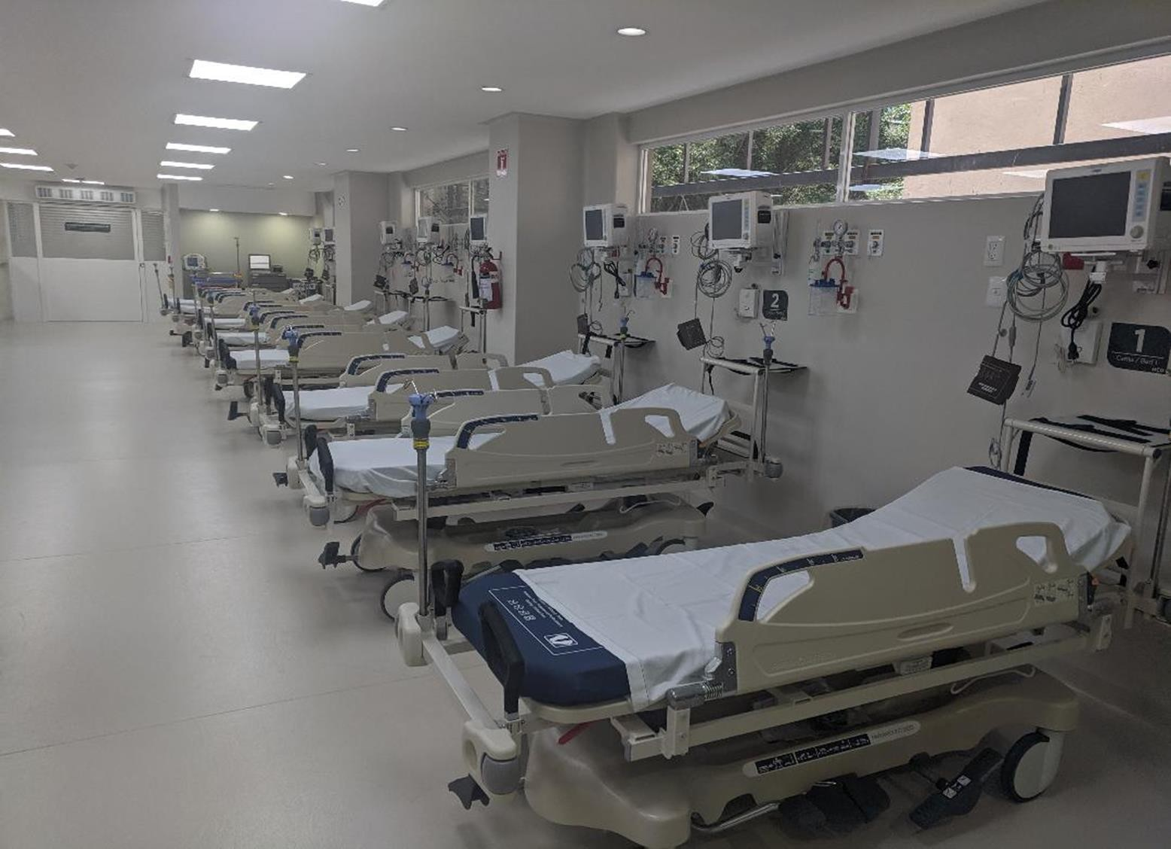






Hospital Civil de Guadalajara
Dr. Juan I. Menchaca
Subdirección de Servicios Auxiliares de
Diagnóstico, Tratamiento y Paramédico

Slide 3
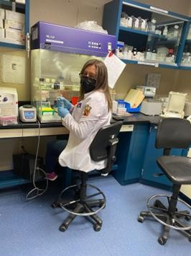
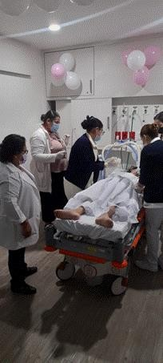
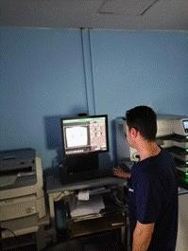
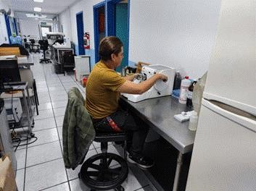
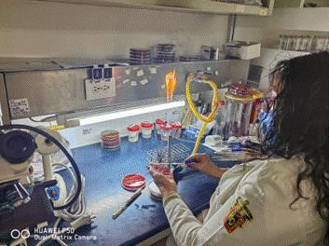
Subdirección de Servicios Auxiliares de Diagnóstico, Tratamiento y Paramédico

Slide 4

Hospital Civil de Guadalajara
Dr. Juan I. Menchaca
División de
Servicios Auxiliares de Diagnóstico y Tratamiento
Logros Obtenidos 2022
Laboratorio:
✓
✓
Realización de exámenes solicitados hasta en un 99.9%.
Instalación de equipos de enfriamiento en áreas donde resulta indispensable el control de
temperatura ambiental.
Actualización de equipos Alinity HB (Hematología), DXC 700 AU (Química Clínica).
Reconocimiento a la Excelencia en Calidad por parte "Pacal" "Rey Pacal" "Evecsi" "Qualitat"
Belt".
✓
✓
"Blue
✓
Revisión y Ratificación por parte de Gerencia de Calidad del 100% de los Instructivos, Manuales de
Organización y Procedimientos.
Procesos administrativos homologados al 30 % de formatos, proceso interno de laboratorio y la
entrega de resultados con el Hospital Fray Antonio Alcalde.
✓

Slide 5
Hospital Civil de Guadalajara
Dr. Juan I. Menchaca
División de Servicios Auxiliares de Diagnóstico y Tratamiento
Logros Obtenidos 2022
Radiología e Imagen:
✓
✓
✓
Construcción y equipamiento del área de Hemodinámia (2021) (Falta personal para operación)
Instalación de Tomógrafo de 32 cortes (2021) (Falta personal para operación)
Re-Certificación periodo 2022-2023: por el Consejo Mexicano de Radiología a 8 Médicos Adscritos y Jefe de
Servicio (100%).
Anatomía Patológica
✓ Infraestructura: octubre 2022 inicio de obras de remodelación del Departamento de Anatomía Patológica.
✓ Plantilla laboral: contratación de 2 médicos Anatomopatólogos con Alta Especialidad (Hematopatología y
Neuropatología)

Slide 6
Hospital Civil de Guadalajara
Dr. Juan I. Menchaca
División de Servicios Auxiliares de Diagnóstico y Tratamiento
Logros Obtenidos 2022
Banco de Sangre:
✓
✓
Cartera de Servicios: se amplia a pruebas diagnósticas de Inmunohematología especializada
Convenios de colaboración: con Centro Médico Nacional de Occidente, Hospital Civil de Guadalajara Fray Antonio Alcalde y
Hospital México Americano.
Se refrenda reconocimiento por: Control de Calidad del Centro Nacional de la Transfusión Sanguínea y la excelencia para
Serología, Inmunohematología y NAT
✓
Banco de Sangre
2019
2020
2021
2022
Diferencia
2019 - 2022
%
Donadores Atendidos
17,535
8,922
11,079
13,699
-3,836
-21.9
Pacientes Transfundidos
3,960
1,994
6,705
3,050
-910
-23
Aféresis plaquetaria
374
488
653
271
-103
-27.5
Recambio Plasmático
95
6
30
16
-79
-83
Estudios de Tamizaje a donadores
265,379
35,117
48,581
47,343
-218,036
-38.3
Estudios de Inmunohematología
75,365
114,949
171,751
96,386
>100

Slide 7
Hospital Civil de Guadalajara
Dr. Juan I. Menchaca
División de Servicios Auxiliares de Diagnóstico
Logros Obtenidos 2022
y Tratamiento
Cuidados Paliativos y Clínica del Dolor Adultos
✓ Apertura de la Unidad de Cuidados Paliativos Adultos
✓ Ampliación del Servicio al turno vespertino.
Cuidados Paliativos Pediátricos
Actividades
2019
2020
2021
2022
Diferencia
2019-2022
%
Medicina Consulta Pediatría
666
855
1,733
2700
2034
> 100
Medicina Procedimiento Pediatría
461
909
1,461
761
300
> 100
Medicina Consulta Adultos
740
423
336
2190
1450
> 100
Medicina Procedimiento Adultos
36
32
0
480
444
> 100
Fuente: Jefatura Servicio de Cuidados Paliativos y Clínica Del Dolor HCG Dr. J. I.M.

Slide 8
Hospital Civil de Guadalajara
Dr. Juan I. Menchaca
División de Servicios Auxiliares de Diagnóstico y Tratamiento
Logros Obtenidos 2022
Citogenética
✓
✓
✓
✓
✓
Montaje de nuevas pruebas para tumores del SNC, nuevos genes en leucemias, otros.
Secuenciación de DNA/RNA.
Nueva área: Genómica Clínica
Equipamiento: Secuenciador de Siguiente Generación (NGS, secuenciación masiva), Illumina.
Formamos parte de la RED de los laboratorios de la Universidad de Guadalajara 2020
Actividades
2020
2021
2022
Diferencia
2020 -2022
%
Estudios Realizados
21,858
15,444
6,383
-15,475
< 100
Muestras Realizadas
21,226
8,384
2,188
-19,038
< 100
* Disminución entre 2021 y 2022 se explica por porque se dejaron de realizar pruebas de COVID

Slide 9
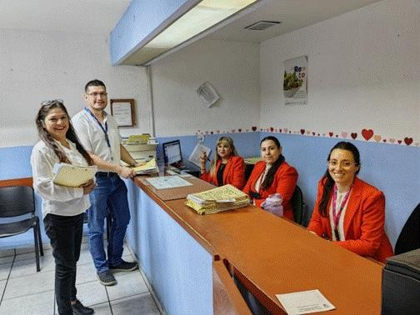
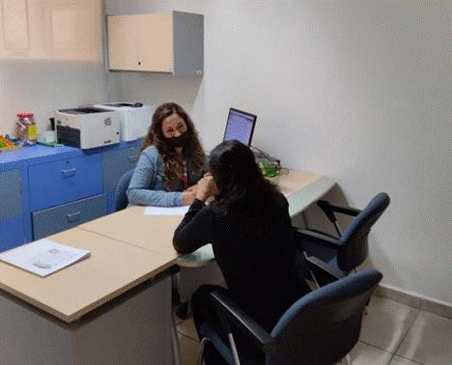
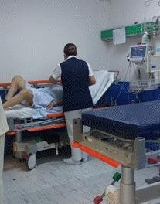
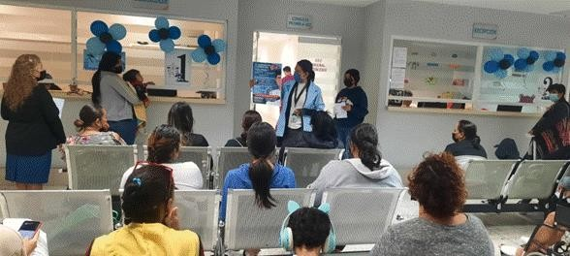
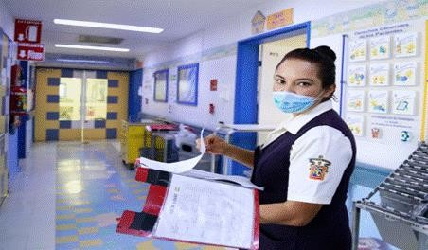
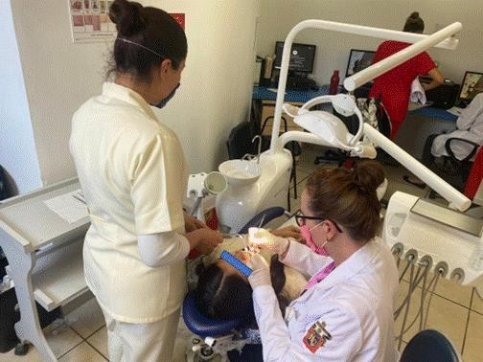
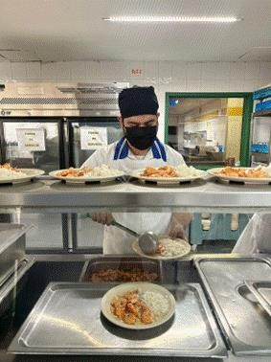
Subdirección de Servicios Auxiliares de Diagnóstico, Tratamiento y Paramédico

Slide 10
Hospital Civil de Guadalajara
Dr. Juan I. Menchaca
División de Servicios Paramédicos
Logros Obtenidos 2022
Odontología
✓ Adquisición de 3 Unidades Dentales y 1 Aparato de Rx dental
Odontología
2019
2020
2021
2022
Diferencia
2019-2022
%
Consultas Otorgadas
5,979
1,189
1,792
2,734
-3,245
< 54
Procedimientos Realizados
26,236
7,653
10,633
28,842
2,606
10
Departamento de Archivo
✓
✓
✓
✓
✓
✓
Proyecto Médico Arquitectónico del Departamento
Adquisición de lectores QR para captura del CURP en el Proceso de Registro
Incremento del 28% de Registros de 1ra vez 2022=37,066 , 2021=28,872.
Depuración de expedientes, archivo inactivo 20,643
Reposición de tarjetones 50,008.
Manejo del aviso de privacidad, para protección de datos personales

Slide 11
Hospital Civil de Guadalajara
Dr. Juan I. Menchaca
División de Servicios Paramédicos
Logros Obtenidos 2022
Nutrición y Dietética
✓
✓
✓
✓
Propuesta de homologación de horarios de servicio de comedor con la Unidad FAA
Homologación del Proceso de licuado poliméricos con la Unidad FAA
100% cobertura de vajilla para servicio a comensales. Se incrementó la calidad del servicio de comedor
Ahorro por 41,451 pesos por latas de formulas de inicio, prematuro y continuación para pediatría
Nutrición y Dietética
2019
2020
2021
2022
Diferencia
2019-2021
%
Raciones de Comida pacientes
hospitalizados
560,006
327,279
193,192
237,728
-322,278
<57.5
Raciones de Comida Personal
259,908
259,236
179,858
201,010
-58,898
<22.6
Tomas Banco de Leche
237,559
203,798
264,435
334,105
96,546
>140

Slide 12
Hospital Civil de Guadalajara
Dr. Juan I. Menchaca
División de Servicios Paramédicos
Logros Obtenidos 2022
Psicología
•
•
Elaboración de propuesta del Proceso: “Trato y Atención preferencial para el Adulto Mayor”
Acompañamiento psicológico al 100% de niños quemados en la Jornada de Atención con la Clínica
de Galveston
Organización de las 1ras Jornadas de Promoción y Prevención de la Salud Mental, en el personal
hospitalario (379 trabajadores asistieron).
•
Psicología
2019
2020
2021
2022
Diferencia
2020-2021
%
Consultas Externas
7,037
399
1,792
9,374
2,337
33
Interconsultas
10,586
4,240
4,840
10,713
127
1.1
Ludoterapia
4,508

Slide 13
Hospital Civil de Guadalajara
Dr. Juan I. Menchaca
División de Servicios Paramédicos
Logros Obtenidos 2022
Departamento de Trabajo Social
✓
✓
✓
Re-apertura del Comedor de Familiares de pacientes.
Incremento del del 71% de pacientes contrareferidos (2021 = 1763 vs 2022=3031).
Reducción del tiempo de atención en trámites médico legales: Adquisición de 3 equipos escáner para
digitalizar documentos.
Incremento de Personal: Trabajadora Social "A" (8) y Auxiliar de Admisión (16).
Participación en la campaña de Prevención de Cáncer de mama (362 pacientes captados).
Participación en la campaña de Prevención de Cáncer de Próstata (263 pacientes captados).
Activación de la colaboración 35 de grupos voluntarios.
✓
✓
✓
✓

Slide 14
Hospital Civil de Guadalajara
Dr. Juan I. Menchaca
División de Servicios Paramédicos
Logros Obtenidos 2022
Departamento de Enfermería
✓
✓
Implementación de Almacén de Dispersión de Medicamentos INSABI.
Apertura de la UAEMI Mayo 2022: Contratación de 120 enfermeras y reubicación de 80 de perfil de alta
especialidad.
Formatos Homologados con el Hospital FAA: 4.
Evaluación sistemática del Programa INDICAS
✓
✓

Slide 15
Hospital Civil de Guadalajara
Dr. Juan I. Menchaca
División de Servicios Paramédicos
Logros Obtenidos 2022
Departamento de Farmacia
Total claves
SAFE
Claves recibidas
Claves no recibidas
956
86
870
129 (13.5%)
Monto en pesos
44,564,585.91
137,064,336.90
5,662,014.90
Medicamentos alta especialidad, alto costo, y controlados*
Medicamentos hospitalización*
Medicamentos
Médico de empleados*
Claves Surtidas
No Surtidas
460 (59%)
322 (41%)
214
229
782
Fuente: Jefatura de Departamento Farmacia
* Se comparten claves en distintos almacenes

Slide 16
Hospital Civil de Guadalajara
Dr. Juan I. Menchaca
Sistema Interdisciplinario de Vanguardia en la Atención Hospitalaria (SIVAH)
Indicador
Valor estándar
2019
2020
2021
2022
Meta
Logro
%
Meta
Logro
%
Meta
Logro
%
Meta
Logro
%
Exámenes de laboratorio
90-100%
Excelente
80-89 % Bueno
60-79 %
Regular
< 59% Malo
2’547,849
2’564,729
100
2’564,729
1’397,504
54.48
2’564,729
1’706535
66.5
2’564,729
2’215,861
86.1
Hemocomponentes
Transfundidos
13,944
12,357
89
12,357
6,263
50
12,357
6,705
54.3
12,357
9,545
77.2
Estudios de Patología.
12,302
11,689
95
11,689
4,649
39.7
11,689
8,631
73.8
11,689
14,242
>100
Estudios de Bacteriología
22,387
29,182
100
29,182
26,065
89.31
29,182
35,138
100
29,182
54,850
>100
Estudios de Rx e Imagen
69,949
78,943
100
78,943
33,362
20.78
78,943
38,218
48.4
78,943
65,858
83.4

